Slide 1

In the name of god
subject : Heart disease prediction project
Advisor : Dr. Asaee
Presenter : Erfan Hashemi

Slide 2
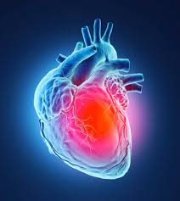
استفاده از هوش مصنوعي(AI)در الکتروکارديوگرام (ECG)، يک آزمايش استاندارد ويکي از نمونه هاي تأثير تحول آميز مداوم هوش مصنوعي بر پزشکي قلب و عروق است. با ترکيب هوش مصنوعي با الکتروکارديوگرام بيماري هاي سکته قلبي ،آميلوئيدوز قلبي و سندروم حاد کرونري رو به راحتي تشخيص مي دهيم و اين امر باعث جلوگيري از مرگ ومير مي شود.

Slide 3
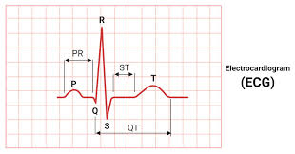
الکتروکاردیوگرام يک ابزار در پزشکي باليني است که ده ها سال است که توسط متخصصان قلب و غير متخصص قلب مورد استفاده قرار مي گيرد. نوار قلب يک آزمايش کم هزينه ، سريع و ساده است که حتي در کمترين منابع نيز در دسترس است . اين آزمايش پنجره اي را در مورد وضعيت فيزيولوژيکي و ساختاري قلب ارائه مي دهد، اما مي تواند سرنخ هاي تشخيصي ارزشمندي را براي شرايط سيستميک (مانند اختلالات الکتروليت و اثرات سمي دارو) ارائه دهد.

Slide 4
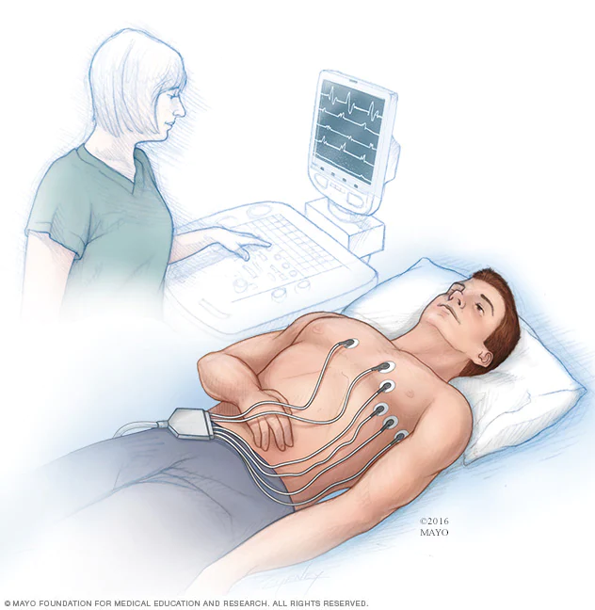
اگرچه دستيابي به ضبط نوار قلب به خوبي استاندارد شده و قابل تکرار است ، اما تکرارپذيري تفسير توسط انسان با توجه به سطح تجربه و تخصص متفاوت است.

Slide 5
نوار قلب به طور گسترده اي در دسترس است و داده هاي خام قابل تکرار را ارائه مي دهد که ذخيره و انتقال آنها در قالب ديجيتال آسان است . تشخيص سريع بيماري هاي قلبي بسيار اهميت دارد و در پيشگيري از مرگ و مير موثر است.
ولي اينکار با سرعت کمتري و فقط با نشون دادن علائم خاص همان بيماري قابل تشخيص است.

Slide 6
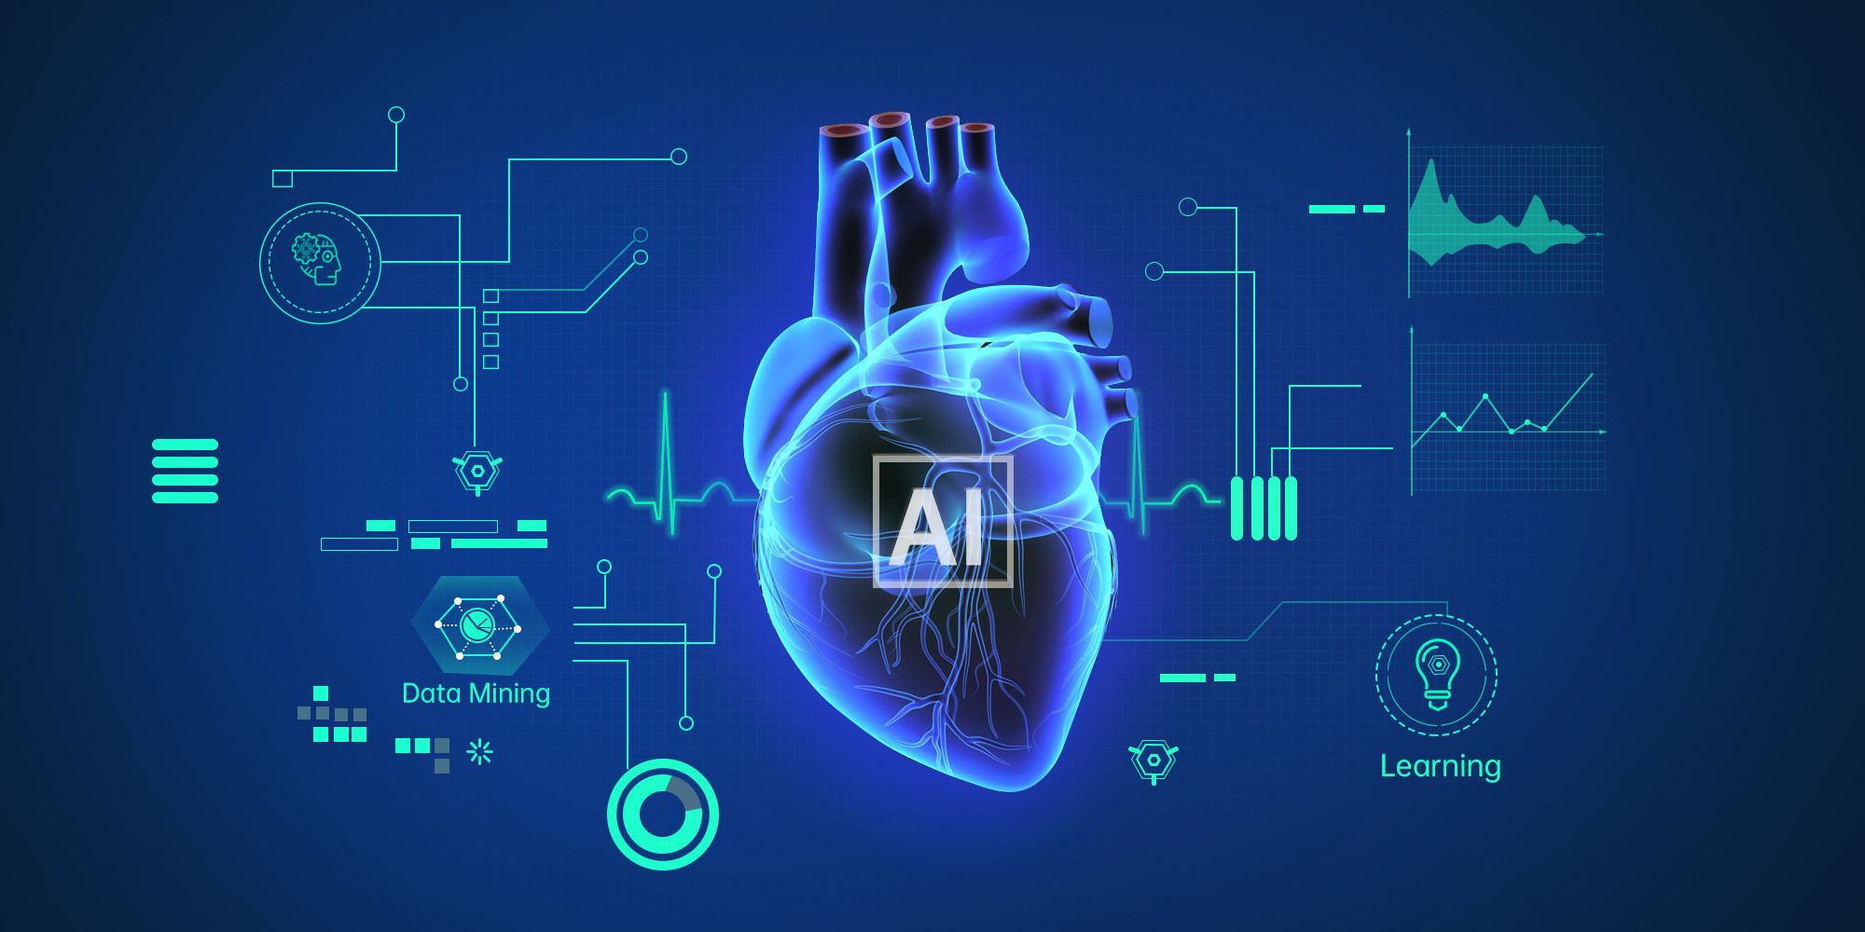
با ترکيب آن با هوش مصنوعي پيشرفت زيادي در تشخيص بيماريها بوجود آمده است.
تشخیص و استفاده از الکتروکاردیوگرام با استفاده از هوس مصنوعی بسیار کاربردی تر شده است.

Slide 7
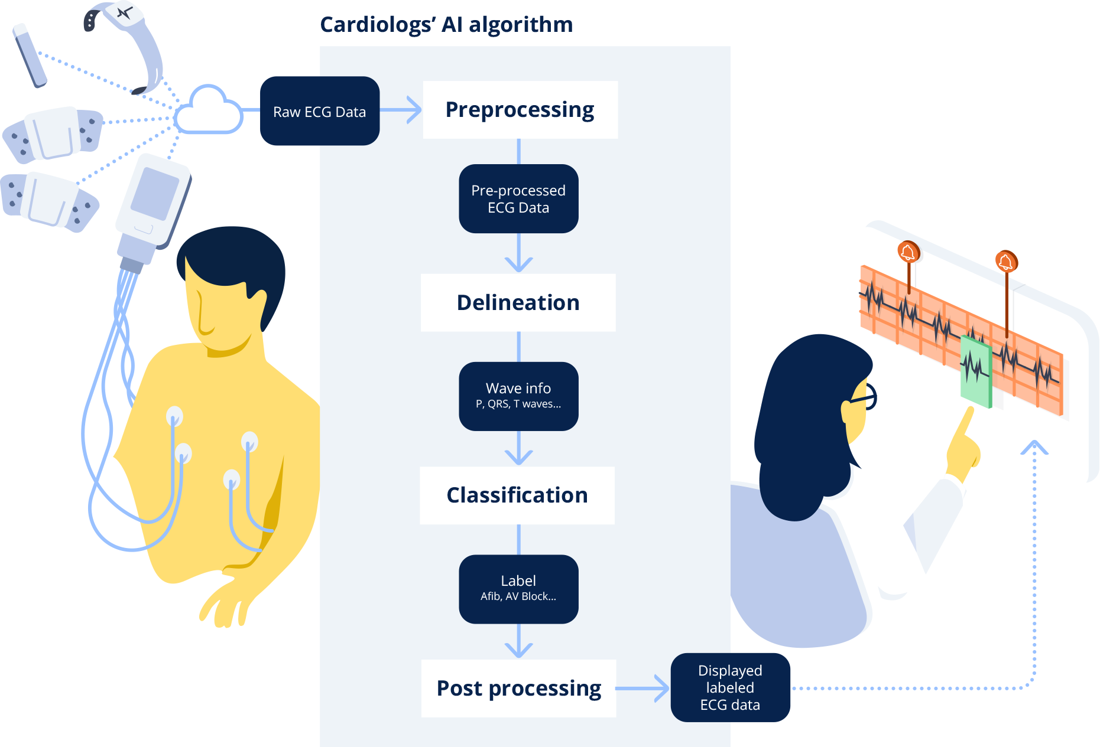
Cardiologs AI algorithm :

Slide 8
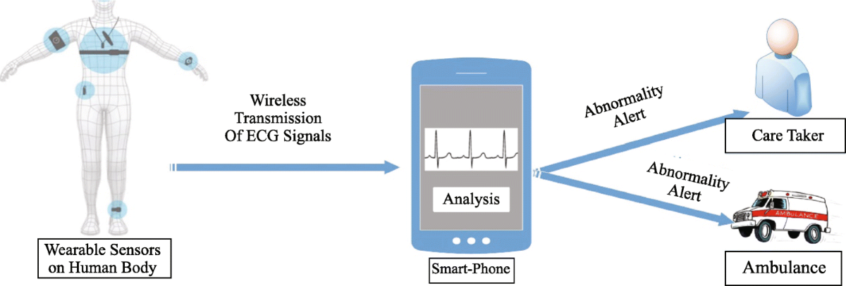
يکي از اولويت هاي اصلي براي کاربرد هوش مصنوعي در تفسير نوار قلب ، ايجاد قابليت تفسير جامع و شبيه انسان است.

Slide 9
چندين گروه براي ايجاد الگوريتم هاي مبتني بر هوش مصنوعي کار کرده اند و برخي از اين الگوريتم ها در حال حاضر در استفاده باليني محدود قرار دارند.

Slide 10
الگوريتم هوش مصنوعي مبتني بر يادگيري عميق ، عملکرد مطلوبي را در تشخيص سکته ی قلبی و پيش بيني سندروم حاد کرونري با استفاده از الکتروکاردیوگرام هاي ١٢ سربي و ٦ سربي نشان داد.

Slide 11
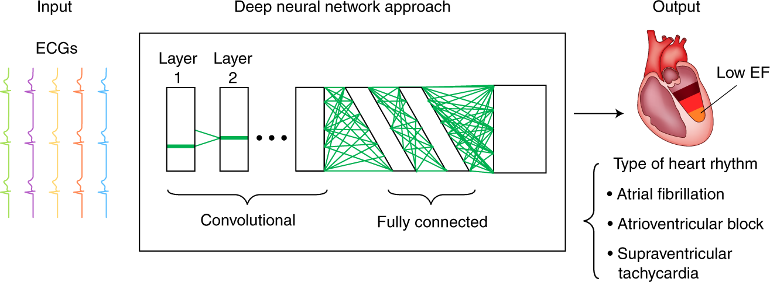
نتايج نشان مي دهد که با استفاده از دستگاه هايی که الگوريتم هوش مصنوعي توصيف شده رادر اين کار ادغام مي کنند، میتوان سکته ی قلبی را تشخيص داد و سندروم حاد کرونري را پيش بيني کرد.

Slide 12
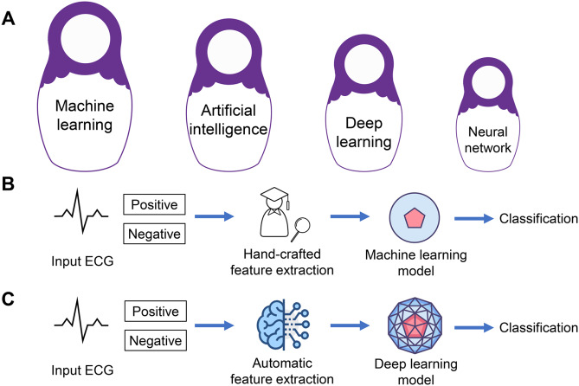
Deep learning in AI :

Slide 13
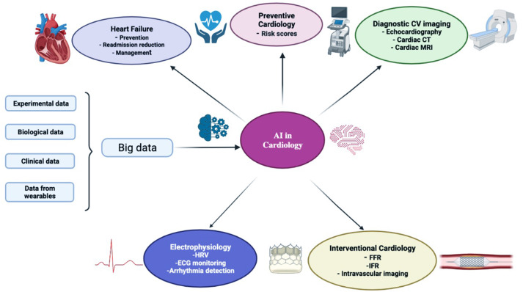
AI in cardiology :

Slide 14
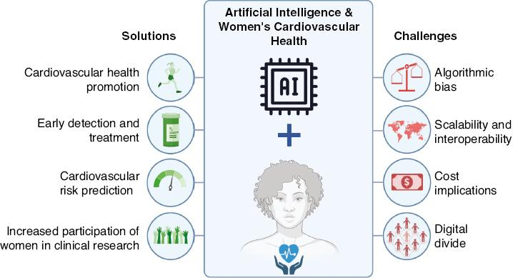
مزایا و چالش های استفاده از هوش مصنوعی:

Slide 15
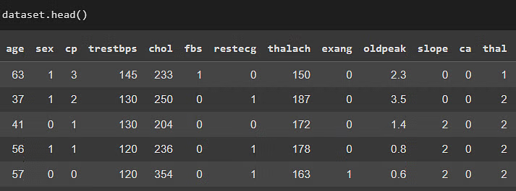
. Which AI and machine learning algorithms are used for disease prediction?
Machine Learning and AI Algorithms like the random forest, artificial neural networks, and SVMs are most popularly used to determine various ailments. This article shows how machine learning algorithms help with heart disease detection quickly and accurately.

Slide 16
